Slide 1

Phần I. Rèn luyện kĩ năng
làm bài Đọc hiểu và NLXH

Slide 2

I. HỆ THỐNG KIẾN THỨC

Slide 3
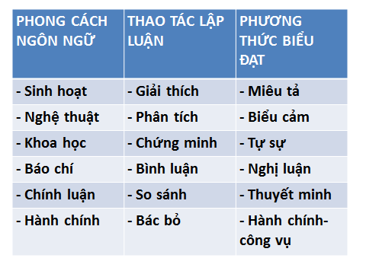

Slide 4











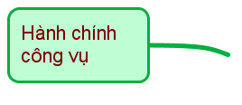
1. Các phương thức biểu đạt

Slide 5
Tự sự: có lời kể,có nhân vật, có cốt truyện, có sự việc…
Miêu tả: từ ngữ miêu tả , chỉ hình dáng, tính chất, đặc điểm
của sự vật , hiện tượng…
Biểu cảm: ( thường sử dụng trong văn bản thơ), bộc lộ cảm xúc,
Từ ngữ thể hiện cảm xúc (Thán từ, tình thái từ…)
- Nghị luận: thể hiện quan điểm, cách nhìn, cách đánh giá của tác giả
Về 1 vấn đề của đời sống/ tư tưởng đạo lí…..(luận điểm, luận cứ, lí lẽ,
Dẫn chứng…)

Slide 6
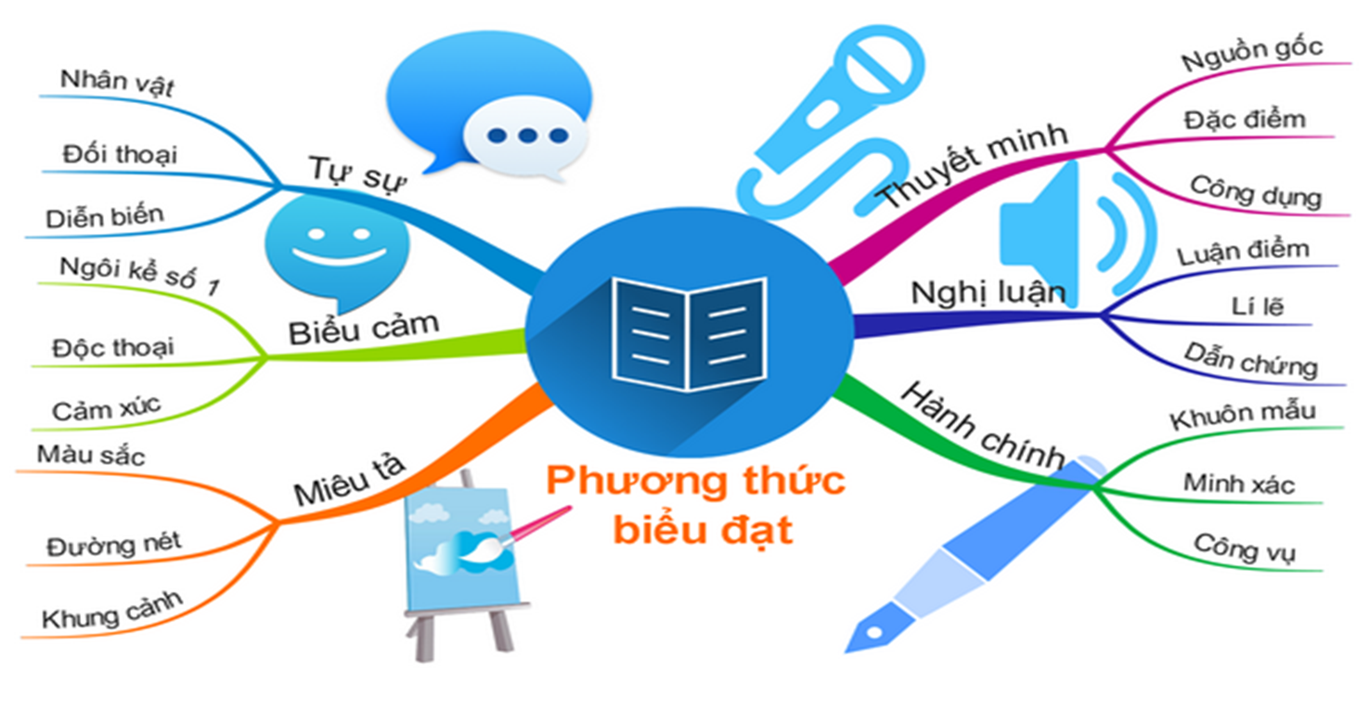
1. Các phương thức biểu đạt (Nhận diện qua nội dung

Slide 7

1. Các phương thức biểu đạt
 | Phương thức biểu đạt | Nhận diện qua mục đích giao tiếp
1 | Tự sự | Trình bày diễn biến sự việc
2 | Miêu tả | Tái hiện trạng thái, sự vật, con người
3 | Biểu cảm | Bày tỏ tình cảm, cảm xúc
4 | Nghị luận | Trình bày ý kiến đánh giá, bàn luận…
5 | Thuyết minh | Trình bày đặc điểm, tính chất, phương pháp…
6 | Hành chính – công vụ | Trình bày ý muốn, quyết định nào đó, thể hiện quyền hạn, trách nhiệm giữa người với người

Slide 8
Cái thú tự học cũng giống cái thú đi chơi bộ ấy. Tự học cũng là một cuộc du lịch, du lịch bằng trí óc, một cuộc du lịch say mê gấp trăm du lịch bằng chân, vì nó là du lịch trong không gian lẫn thời gian. Những sự hiểu biết của loài người là một thế giới mênh mông. Kể làm sao hết được những vật hữu hình và vô hình mà ta sẽ thấy trong cuộc du lịch bằng sách vở?
NGHỊ LUẬN
Hắn về lần này trông khác hằn, mới đầu chẳng ai biết hắn là ai. Trông đặc như thằng săng đá! Cái đầu thì trọc lốc, cái răng cạo trắng hớn, cái mặt thì đen mà rất cơng cơng, hai con mắt gườm gườm trong gớm chết! Hắn mặt cái quần nái đen với áo tây vàng. Cái ngực phanh, đầy những nét chạm trổ rồng phượng với một ông tướng cầm chùy, cả hai cánh tay cũng thế. Trông gớm chết!
TỰ SỰ

Slide 9
Gặp em trên cao lộng gió Rừng lạ ào ào lá đỏ Em đứng bên đường như quê hương Vai áo bạc quàng súng trường
Đoàn quân vẫn đi vội vã Bụi Trường Sơn nhòa trời lửa Chào em, em gái tiền phương Hẹn gặp nhé giữa Sài Gòn.... (Lá đỏ - Tháng 12/1974)
Khăn thương nhớ ai
Khăn rơi xuống đất
Khăn thương nhớ ai
Khăn vắt lên vai
Khăn thương nhớ ai
Khăn chùi nước mắt
Đèn thương nhớ ai
Mà đèn không tắt
BIỂU CẢM

Slide 10
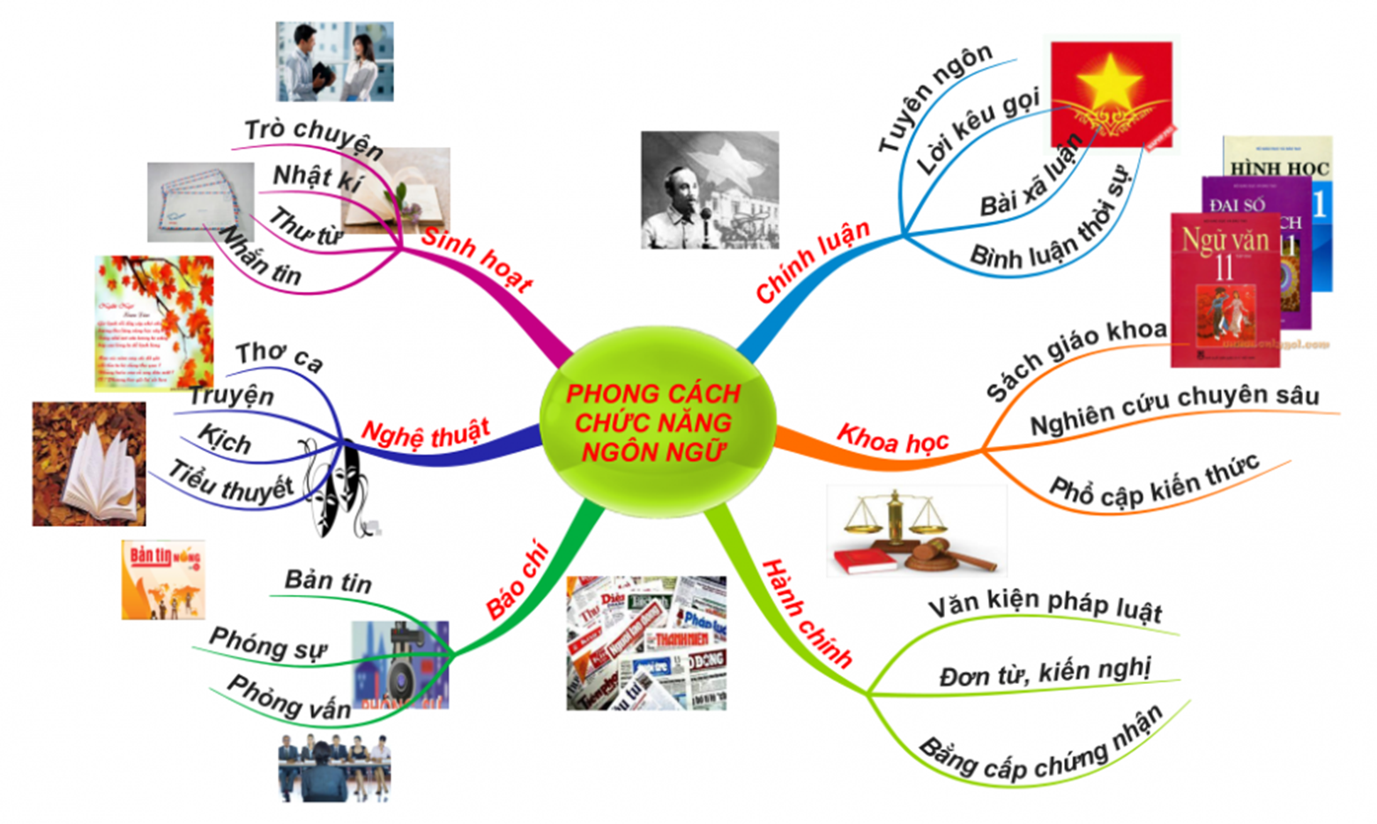
2. Phong cách chức năng ngôn ngữ:

Slide 11
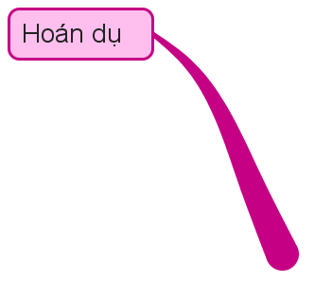
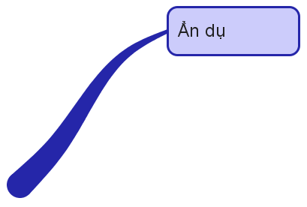




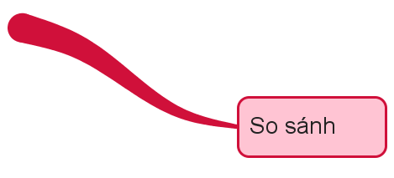

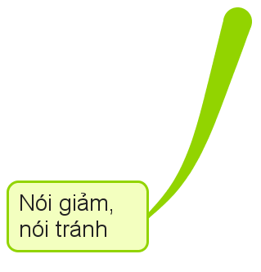
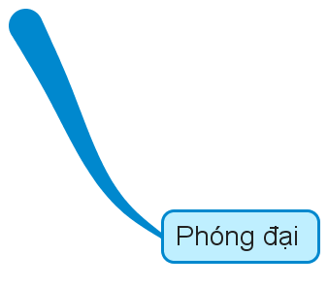
3. Các biện pháp nghệ thuật tu từ

Slide 12
Biện pháp tu từ | Hiệu quả nghệ thuật (Tác dụng nghệ thuật)
So sánh | So sánh là đối chiếu sự vật, sự việc này với sự vật, sự việc khác có nét tương đồng + Trẻ em như búp trên cành + Người ta là hoa đất
Ẩn dụ | Là gọi tên sự vật, hiện tượng này bằng tên sự vật, hiện tượng khác có nét tương đồng với nó
Nhân hóa | Là biện pháp tu từ sử dụng những từ ngữ chỉ hoạt động, tính cách, suy nghĩ,… vốn dành cho con người để miêu tả đồ vật, sự vật, con vật,…Làm cho đối tượng hiện ra sinh động, gần gũi, có tâm trạng và có hồn hơn.
Hoán dụ | Là biện pháp tu từ gọi tên sự vật, hiện tượng, khái niệm này bằng tên sự vật, hiện tượng, khái niệm khác có quan hệ gần gũi

Slide 13
Biện pháp tu từ | Hiệu quả nghệ thuật (Tác dụng nghệ thuật)
Điệp từ/ngữ/cấu trúc | Là biện pháp tu từ nhắc đi nhắc lại nhiều lần một từ, cụm từ, cấu trúc cú pháp nhằm nhấn mạnh, tô đậm ấn tượng – tăng giá trị biểu cảm. Dấu hiệu nhận biết: Các từ ngữ được lặp lại nhiều lần trong đoạn văn, thơ
Nói giảm | Làm giảm nhẹ đi ý đau thương, mất mát nhằm thể hiện sự trân trọng
Phóng đại | Biện pháp tu từ phóng đại mức độ, qui mô, tính chất của sự vật, hiện tượng được miêu tả để nhấn mạnh, gây ấn tượng, tăng sức biểu cảm.

Slide 14
Biện pháp tu từ | Hiệu quả nghệ thuật (Tác dụng nghệ thuật)
Câu hỏi tu từ | Bộc lộ cảm xúc
Đảo ngữ | Đảo trật tự của từ ngữ trong câu, nhằm nhấn mạnh, gây ấn tượng
Đối | Phép đối là cách sử dụng từ ngữ, tạo nên sự cân xứng về cấu trúc, hài hòa về âm thanh, nhịp điệu. Tạo nên nét nghĩa tương phản, hoặc tương đồng nhằm nhấn mạnh một nội dung nào đó.
Liệt kê | là sắp xếp nối tiếp hàng loạt từ hay cụm từ cùng loại để diễn tả được đầy đủ hơn, sâu sắc hơn những khía cạnh khác nhau của thực tế hay của tư tưởng tình cảm. Diễn tả cụ thể, toàn điện .

Slide 15
Biện pháp tu từ | Hiệu quả nghệ thuật (Tác dụng nghệ thuật)
So sánh | Giúp sự vật, sự việc được miêu tả sinh động, cụ thể tác động đến trí tưởng tượng, gợi hình dung và cảm xúc
Ẩn dụ | Cách diễn đạt mang tính hàm súc, cô đọng, giá trị biểu đạt cao, gợi những liên tưởng ý nhị, sâu sắc.
Nhân hóa | Làm cho đối tượng hiện ra sinh động, gần gũi, có tâm trạng và có hồn hơn.
Hoán dụ | Diễn tả sinh động nội dung thông báo và gợi những liên tưởng ý vị, sâu sắc
Điệp từ/ngữ/cấu trúc | Nhấn mạnh, tô đậm ấn tượng – tăng giá trị biểu cẳm
Nói giảm | Làm giảm nhẹ đi ý đau thương, mất mát nhằm thể hiện sự trân trọng

Slide 16
Biện pháp tu từ | Hiệu quả nghệ thuật (Tác dụng nghệ thuật)
Phóng đại | Biện pháp tu từ phóng đại mức độ, qui mô, tính chất của sự vật, hiện tượng được miêu tả để nhấn mạnh, gây ấn tượng, tăng sức biểu cảm.
Câu hỏi tu từ | Bộc lộ cảm xúc
Đảo ngữ | Nhấn mạnh, gây ấn tượng về
Đối | Tạo sự cân đối
Liệt kê | Diễn tả cụ thể, toàn điện

Slide 17
“Trong như tiếng hạc bay qua Đục như tiếng suối mới sa nửa vời”
(Nguyễn Du).
Nhớ ai bồi hổi bồi hồi Như đứng đống lửa như ngồi đống than
SO SÁNH
Cây dừa Sải tay Bơi Ngọn mùng tơi Nhảy múa
(Trần Đăng Khoa)
NHÂN HÓA

Slide 18
Thuyền về có nhớ bến chăng ? Bến thì một dạ khăng khăng đợi thuyền. Thuyền – bến: chàng trai – cô gái
Ẩn dụ: tình cảm thủy chung, son sắt của người con gái chờ đợi người mình yêu
ẨN DỤ
Ôi Tổ quốc, ta yêu như máu thịt
Như mẹ cha ta, như vợ như chồng
Ôi Tổ quốc, nếu cần, ta chết
Cho mỗi ngôi nhà, ngọn núi, con sông
- Tre giữ làng, giữ nước, giữ mái nhà tranh, giữ đồng lúa chín
LIỆT KÊ

Slide 19
Anh đã tìm em rất lâu, rất lâu Cô gái ở Thạch Kim, Thạch Nhọn Khăn xanh, khăn xanh phơi đầy lán sớm Sách giấy mở tung trắng cả rừng chiều.
Chuyện kể từ những nỗi nhớ sâu xa Thương em, thương em, thương em biết mấy
(Phạm Tiến Duật)
PHÉP ĐIỆP
Việc cuốc, việc cày, việc bừa, việc cấy tay vốn quen làm
Tập khiên, tập sung, tập mác, tập cờ mắt chưa từng ngó
(Văn tế nghĩa sĩ Cần Giuộc)
PHÉP ĐỐI

Slide 20
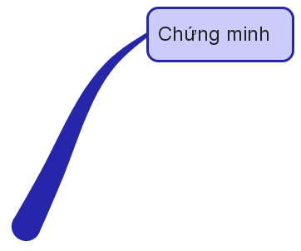
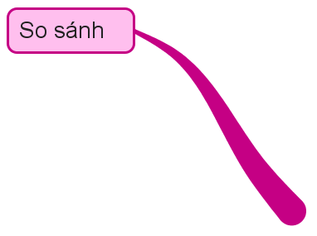




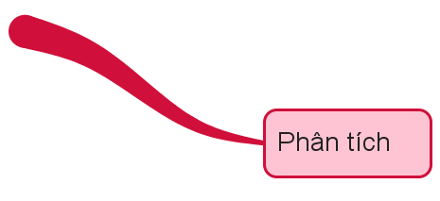
4. Các thao tác lập luận

Slide 21
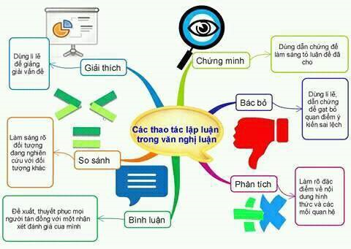

Slide 22
Bệnh vô cảm như một căn bệnh khủng khiếp mà xã hội hiện đại phải quan ngại. Một xã hội vô cảm sẽ là một xã hội chết - cái chết trước hết từ tâm hồn. Vi-rút gây bệnh chính là sự ích kỉ và thiếu hụt tình thương.
Tình thương như những hạt mưa, hạt mưa càng to, càng nặng thì càng dập tắt được những ngọn lửa của lòng thù hận, ghen ghét, bi ai và nó cũng như một ngọn lửa thổi bùng cháy mãnh liệt trong tâm hồn để nuôi dưỡng tiếp nguồn sống cho chúng ta. Vì vậy, điều duy nhất chúng ta có thể làm để cho căn bệnh vô cảm không còn đất sống là hãy biết mở cửa trái tim để biết cảm nhận, biết sẻ chia, thương yêu và khoan dung.
THAO TÁC LẬP LUẬN SO SÁNH

Slide 23
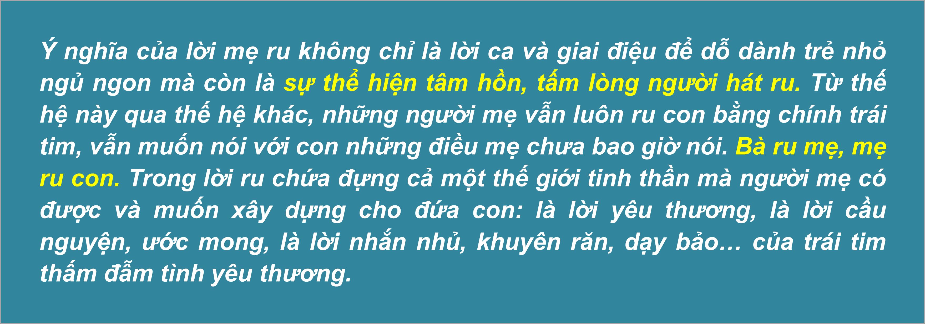
THAO TÁC LẬP LUẬN PHÂN TÍCH

Slide 24
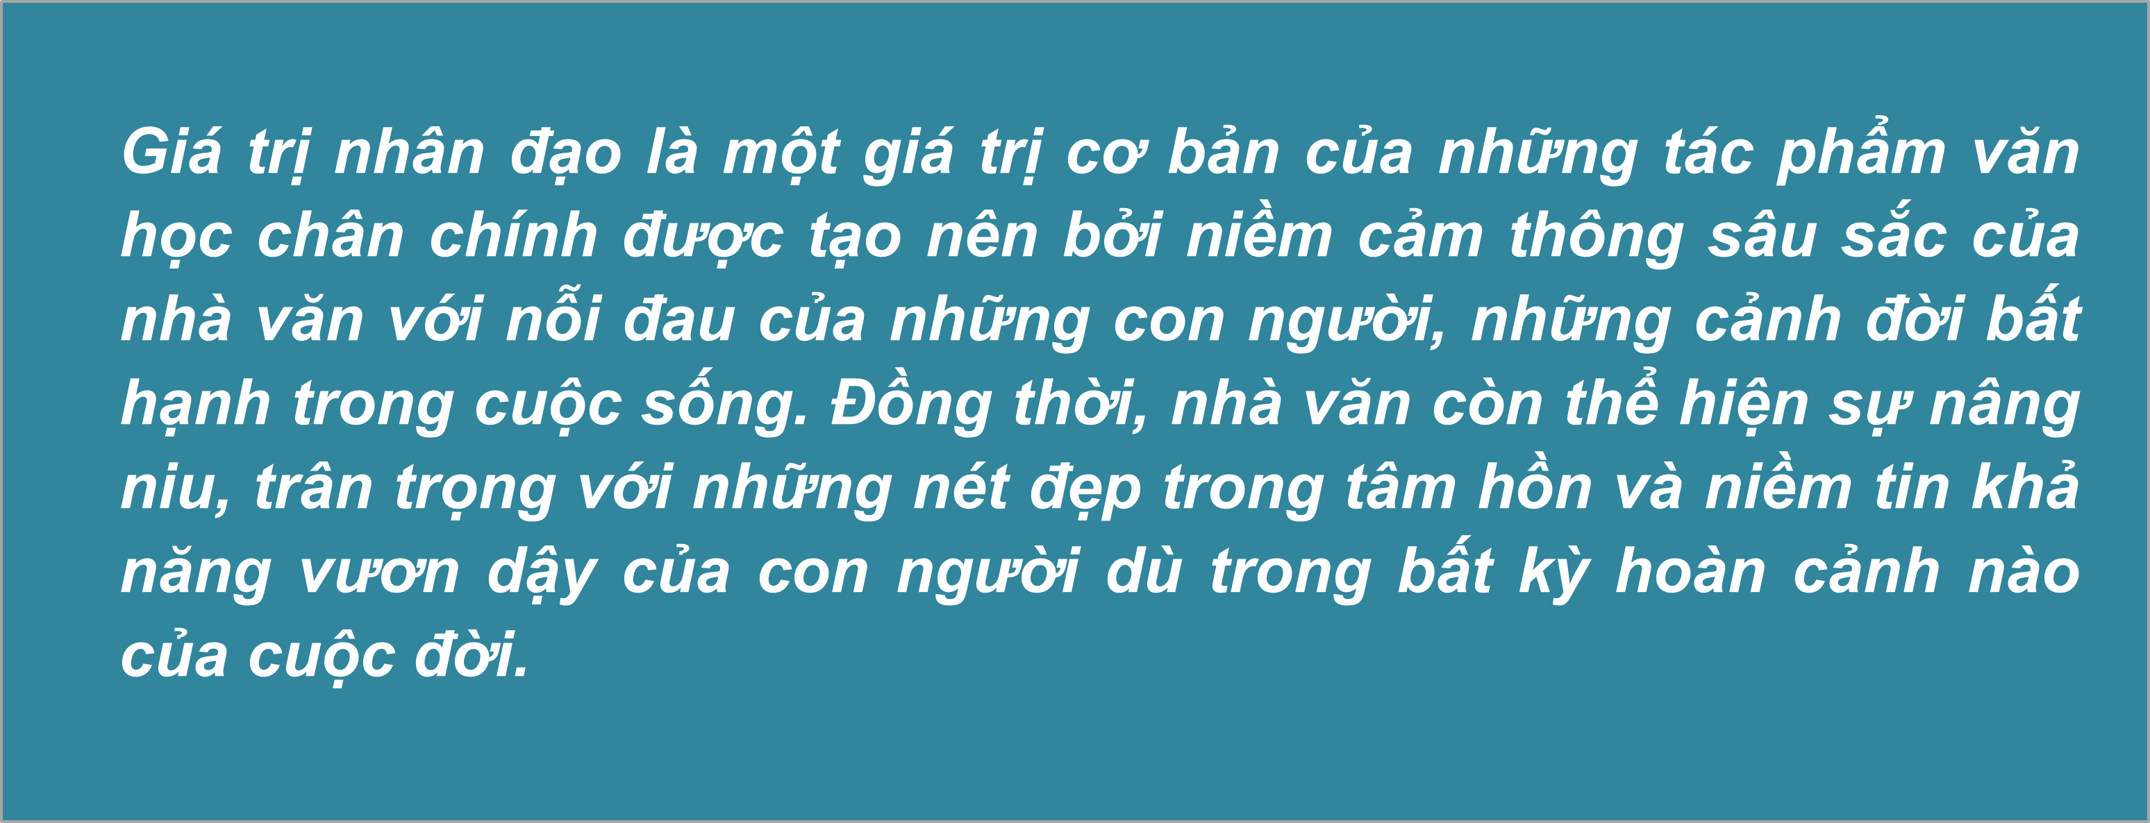
THAO TÁC LẬP LUẬN GIẢI THÍCH

Slide 25
Bệnh vô cảm như một căn bệnh khủng khiếp mà xã hội hiện đại phải quan ngại. Một xã hội vô cảm sẽ là một xã hội chết - cái chết trước hết từ tâm hồn. Vi-rút gây bệnh chính là sự ích kỉ và thiếu hụt tình thương.
Tình thương như những hạt mưa, hạt mưa càng to, càng nặng thì càng dập tắt được những ngọn lửa của lòng thù hận, ghen ghét, bi ai và nó cũng như một ngọn lửa thổi bùng cháy mãnh liệt trong tâm hồn để nuôi dưỡng tiếp nguồn sống cho chúng ta. Vì vậy, điều duy nhất chúng ta có thể làm để cho căn bệnh vô cảm không còn đất sống là hãy biết mở cửa trái tim để biết cảm nhận, biết sẻ chia, thương yêu và khoan dung.
ĐOẠN VĂN DIỄN DỊCH

Slide 26
5. Các thể thơ:
- Truyền thống: lục bát, song thất lục bát, thất ngôn, ngũ ngôn...
- Hiện đại: thơ 8 tiếng, 6 tiếng...thơ tự do...
Dữ dội và dịu êm Ồn ào và lặng lẽ Sông không hiểu nổi mình Sóng tìm ra tận bể
Ôi con sóng ngày xưa Và ngày sau vẫn thế Nỗi khát vọng tình yêu Bồi hồi trong ngực trẻ
(Sóng, Xuân Quỳnh)
Những mùa quả mẹ tôi hái được Mẹ vẫn trông vào tay mẹ vun trồng Những mùa quả lặn rồi lại mọc Như mặt trời, khi như mặt trăng. Lũ chúng tôi từ tay mẹ lớn lên Còn những bí và bầu thì lớn xuống Chúng mang dáng giọt mồ hôi mặn Rỏ xuống lòng thầm lặng mẹ tôi.
(Mẹ và quả, Nguyễn Khoa Điềm)

Slide 27
II. HƯỚNG DẪN KĨ NĂNG TRẢ LỜI CÂU HỎI ĐỌC HIỂU

Slide 28
1. Đọc yêu cầu của đề
- Đọc lướt: chú ý nhan đề, cụm từ/ câu văn được nhắc lại nhiều lần, nguồn trích dẫn
- Đọc kĩ: Đọc câu hỏi trước, gạch chân từ khóa, đọc ngữ liệu
2. Trả lời câu hỏi
a. Câu hỏi nhận biết
- Xác định thể thơ: Căn cứ vào số tiếng trong câu thơ
- Xác định phương thức biểu đạt: Căn cứ vào nội dung, mục đích chính của văn bản là gì ? thể loại (bộc lộ cảm xúc, tái hiện, thuyết phục, kể…)
- Xác định phong cách ngôn ngữ : Căn cứ vào đặc trưng từng phong cách ngôn ngữ

Slide 29
b. Câu hỏi thông hiểu
- Chỉ ra và nêu tác dụng của biện pháp tu từ:
+ Gọi tên biện pháp tu từ, chỉ rõ biểu hiện
+ Nêu hiệu quả biểu đạt (Về nội dung, nghệ thuật)
- Theo anh/chị, vì sao tác giả cho rằng?
+ Xác định được quan điểm của tác giả nói về điều gì?
+ Dựa vào sự cảm hiểu về văn bản và trải nghiệm thực tế của bản thân để đưa ra lí giải phù hợp.
- Nêu nội dung văn bản: Đọc kĩ văn bản, căn cứ vào nhan đề, câu chủ đề, các cụm từ/ câu được nhắc lại, xâu chuỗi ý của từng đoạn nhỏ trong ngữ liệu….để đưa ra câu trả lời.
- Giải thích nghĩa của câu văn/ câu thơ trong văn bản (Anh/ chị hiểu như thế nào ?) : Căn cứ vào hình thức trình bày câu; nghĩa của các từ ngữ quan trọng trong câu đó để khái quát nghĩa cả câu
Tác dụng: Biện pháp tu từ này làm cho lời thơ/văn trở nên sinh động, gợi hình, gợi cảm, hấp dẫn, ấn tượng ; nhấn mạnh vào…..đồng thời thể hiện thái độ…..của tác giả.
Tác giả cho rằng… vì (tìm ý trong văn bản và vì (tìm ý trong suy nghĩ của mình: nếu như thế thì…không như thế thì….và còn vì quan điểm chung của mọi người/xã hội….

Slide 30
c. Câu hỏi vận dụng
-Nêu quan điểm của bản thân về một quan niệm/ vấn đề đặt ra trong văn bản và giải thích lí do về sự lựa chọn đó (Anh/ chị có đồng tính với quan niệm…không? Vì sao? :
+ Nêu rõ quan điểm của bản thân
+ Giải thích thuyết phục cho sự lựa chọn đó (3 lí do)
Đồng tình ( Đó là tư tưởng nhân văn/ hiện tượng tích cực trong đời sống không) Giải thích: Nêu ra lí do chỉ rõ tác dụng/ ý nghĩa của quan niệm đó (đối với cá nhân, cộng đồng)
Không đồng tình ( Đó là tư tưởng nhân văn/ hiện tượng tiêu cực trong đời sống không) Giải thích: Nêu ra lí do chỉ rõ tác hại/ mặt hạn chế của quan niệm đó (đối với cá nhân, cộng đồng)
Vừa đồng tình, vừa không đồng tình: Kết hợp 2 cách giải thích trên

Slide 31

Cuộc sống là một trò chơi mà bạn phải chọn lựa, hoặc trở thành người chơi, hoặc chỉ là người ngoài cuộc. Nếu bạn tham gia vào trò chơi và cống hiến hết mình cho nó thì bạn sẽ tìm thấy được niềm vui, và cuộc sống của bạn sẽ trở nên ý nghĩa hơn rất nhiều .Ngược lại, nếu chọn làm kẻ ngoài cuộc, bạn sẽ để cuộc đời mình trôi qua trong tẻ nhạt, buồn chán .
Thật đáng buồn là rất nhiều người trong chúng ta chọn lựa cách sống thứ hai về không đủ can đảm để sống một cuộc đời đích thực. Những kẻ ngoài cuộc thường chẳng làm nên trò trống gì. Họ không thể chăm lo cho bản thân cũng chẳng thể giúp ích được gì cho những người xung quanh. Trong khi người khác bận rộn ở sở làm hay trong nhà máy thì họ lại sống như một loài tầm gửi, chỉ biết trông chờ vào sự giúp đỡ của người khác.
"Sống" và "tồn tại" là hai khái niệm thường xuyên được con người nhắc đến trong thế giới hiện đại. Bạn chỉ thực sự "sống" khi dũng cảm dấn thân và cống hiến hết mình cho những mục đích cao cả. Nếu không cuộc đời bạn chỉ còn là sự "tồn tại" mà thôi.”
(Trích Không gì là không thể, George Matthew Adams, biên dịch: Thủ Hằng, NXB Trẻ, 2008, tr.50)
Câu 1. Xác định phương thức biểu đạt của văn bản?
Câu 2: Tác giả định nghĩa như thế nào về cuộc sống?
Câu 3: Chỉ ra và nêu tác dụng của biện pháp tu từ trong câu: Trong khi người khác bận rộn ở sở làm hay trong nhà máy thì họ lại sống như một loài tầm gửi, chỉ biết trông chờ vào sự giúp đỡ của người khác.
Câu 4. Anh chị có đồng tình với quan niệm sống và tồn tại của tác giả không? Vì sao?

Slide 32
Câu 1. Xác định phương thức biểu đạt của văn bản?
Trả lời: Phương thức biểu đạt của văn bản là: Nghị luận
Câu 2. Tác giả định nghĩa như thế nào về cuộc sống?.
Trả lời:Theo tác giả cuộc sống là một trò chơi mà bạn phải chọn lựa, hoặc trở thành người chơi,hoặc chỉ là người ngoài cuộc.
. Nếu bạn tham gia vào trò chơi và cống hiến hết mình cho nó thì bạn sẽ tìm thấy được niềm vui, và cuộc sống của bạn sẽ trở nên ý nghĩa hơn rất nhiều .Ngược lại, nếu chọn làm kẻ ngoài cuộc, bạn sẽ để cuộc đời mình trôi qua trong tẻ nhạt, buồn chán
Câu 3. Biện pháp tu từ So sánh: Cuộc sống họ như một loài tầm gửi.
Tác dụng:
Giúp người đọc hình dung được sự thụ động, vô tích sự, lối sống ăn bám vào người khác của những người ngoài cuộc.
Câu văn sinh động, hàm súc giàu sức gợi.
Câu 4.Trường hợp đồng tình: vì mỗi cá nhân chỉ sống một lần, phải
sống như thế nào để thực sự có ích cho đời, cho xã hội. Có những người sống cuộc đời ngắn ngủi nhưng để lại tiếng thơm cho đời; tên tuổi của họ được lưu mãi đến bao đời sau. Song cũng có không ít người chỉ sống trong ích kỉ, bi quan, chỉ biết thủ phận cho cá nhân, không nghĩ đến cộng đồng, xã hội. Rõ ràng cách sống, chất lượng sống mới thực sự là tiêu chí, mới là căn cứ để đánh giá một đời người.Vì thế hãy can đảm sống hết mình và cống hiến cho xã hội, để khi từ giã cuộc đời, mình sẽ thấy mãn nguyện, không ân hận, nuối tiếc.
+ Nếu không đồng tình hoặc đồng tình một phần: có lí giải hợp lí.

Slide 33
Đọc đoạn trích sau đây và thực hiện các yêu cầu:“Bạn có thể không thông minh bẩm sinh nhưng bạn luôn chuyên cần và vượt qua bản thân từng ngày một. Bạn có thể không hát hay nhưng bạn là người không bao giờ trễ hẹn. Bạn không là người giỏi thể thao nhưng bạn có nụ cười ấm áp. Bạn không có gương mặt xinh đẹp nhưng bạn rất giỏi thắt cà vạt cho ba và nấu ăn rất ngon. Chắc chắn, mỗi một người trong chúng ta đều được sinh ra với những giá trị có sẵn. Và chính bạn, hơn ai hết, trước ai hết, phải biết mình, phải nhận ra những giá trị đó.” (Trích Nếu biết trăm năm là hữu hạn...- Phạm Lữ Ân)
Câu 1. Gọi tên phương thức biểu đạt chính được sử dụng trong đoạn trích.
Câu 2. Xác định câu văn nêu khái quát chủ đề của đoạn.

Slide 34
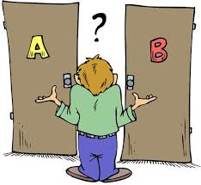
CÂU HỎI có đồng tình hay không đồng tình với…
+ Em có đồng tình ...(với ý kiến đúng)
+ Em không đồng tình ...(với ý kiến sai)
+ Em vừa đồng tình vừa không đồng tình ...với ý kiến đúng nhưng không hoàn toàn, giải thích đồng tình vì sao, không đồng tình vì sao)
Vì: theo suy nghĩ của em nếu như thế thì…không như thế thì….; quan điểm chung của mọi người/xã hội cũng…..

Slide 35

- Rút ra bài học sâu sắc nhất/ thông điệp có ý nghĩa nhất từ đoạn trích:
+ Nêu ra 1 bài học/ thông điệp (phải toát lên từ ý nghĩa văn bản, mọi người đọc đoạn trích đều dễ nhận ra, có tính nhân văn)
+ lí giải tại sao chọn bài học, thông điệp đó (3 lí do)
Thông điệp/bài học sâu sắc nhất mà em rút ra sau khi đọc văn bản là: chúng ta cần/nên/phải/đừng….
Đây là thông điệp có ý nghĩa nhất với em vì nó giúp em nhận ra rằng (nếu như thế thì, không như thế thì…Thông điệp này còn hữu ích với tất cả mọi người…

Slide 36

Một số lưu ý khi làm bài
2. Trình bày
1. Đọc
Đúng thứ tự câu hỏi, không đảo trình tự,
tránh bổ sung phía sau.
Đọc nhan đề và nguồn, đọc câu hỏi,
đọc văn bản.
Câu chưa trả lời chừa 8-9 dòng, câu
làm xong rồi vẫn chừa 1-2 dòng.
Gạch chân những từ khóa/câu có liên quan
Đến câu hỏi.
Viết ra giấy nháp những ý đến đầu tiên trong đầu.
Câu hỏi có chính không trả lời dư, câu
có những, các: phải trả lời từ 2 trở lên.
Không trả lời trống không cũng không
trả lời dài dòng

Slide 37
LƯU Ý
- Trả lời trực tiếp vào câu hỏi
Câu trả lời nên láy lại một số từ ngữ của câu hỏi
Với câu hỏi có nhiều yêu cầu nên tách ý khi trả lời
Trình bày sạch đẹp, rõ ràng, logic
Thời gian làm bài 25-30 phút.

Slide 38
III. HƯỚNG DẪN KĨ NĂNG VIẾT ĐOẠN VĂN NLXH

Slide 39
I. ÔN TẬP KIẾN THỨC 1. Đoạn văn
Đoạn văn
Do nhiều câu văn tạo nên
Là một bộ phận của bài văn
Biểu đạt một ý tương đối hoàn chỉnh.
Mở đầu bằng chữ viết hoa lùi đầu dòng, kết thúc bằng dấu chấm xuống dòng
Có sự liên kết chặt chẽ với các đoạn văn đứng trước và sau nó.
Diễn đạt chính xác, trong sáng để người đọc dễ tiếp nhận

Slide 40
2. Đoạn văn nghị luận xã hội
- Đảm bảo yêu cầu của 1 đoạn văn bình thường
Dung lượng: 1 đoạn văn 200 chữ
( khoảng 15-20 dòng)
- Về nội dung: chủ yếu thể hiện thái độ, ý kiến, quan điểm, cách đánh giá của người viết về 1 vấn đề xã hội, nhận định, tư tưởng..
- Thời gian làm bài: không quá 25 phút

Slide 41
3. Cách làm bài
Bước 1: Đọc kĩ đề, xác định đúng vấn đề nghị luận
- Dạng đề: Từ nội dung phần đọc –hiểu, hãy viết 1 đoạn văn khoảng 150 chữ trình bày suy nghĩ/ cảm nhận của anh chị về……VẤN ĐỀ NGHỊ LUẬN…………
- Vấn đề nghị luận luôn nằm sau chữ về
Bước 2: Lập dàn ý, ghi những luận điểm (ý) quan trọng theo dàn ý của 1 đoạn văn:
Mở đoạn (câu 1-2): Dẫn dắt và đưa vấn đề nghị luận (ghi lại vấn đề nghị luận)
Thân đoạn (các câu tiếp theo):
Giải thích: Vấn đề nghị luận đó là gì?
Bàn luận, chứng minh vấn đề nghị luận:
+ Biểu hiện như thế nào? + Ý nghĩa ra sao?
+ Vấn đề tốt hay xấu, đúng hay sai? + Phản đề: lật ngược lại vấn đề: tốt lật ngược lại xấu-> phê phán
xấu lật ngược tốt -> ca ngợi
Bài học nhận thức và hành động cho bản thân: chúng ta cần…nên…phải….đừng. (không xưng em mà dùng chúng ta, tôi)
C. Kết đoạn (1-2 câu) : Khẳng định lại giá trị, ý nghĩa, tầm quan trọng của vấn đề nghị luận (kết lại bằng 1 câu thơ, 1 câu châm ngôn, câu nói nổi tiếng)
Bước 3: Viết 1 đoạn văn đúng chính tả, ngữ pháp

Slide 42
Một số lỗi cần tránh khi viết đoạn văn NLXH
Mở đoạn không nêu vấn đề nghị luận
Kể lể, nhắc lại chi tiết từ ngữ liệu Đọc hiểu hoặc chép lại, lắp ghép vụng về.
Đưa dẫn chứng không phù hợp, sa đà kể lể, phân tích dẫn chứng.
Chưa biết cách rút ra bài học cho bản thân
Dung lượng trình bày chưa đạt yêu cầu (Quá ngắn hoặc quá dài)
Câu văn không có sự liên kết
Diễn đạt lan man, gần với văn nói…

Slide 43
Phân tích câu NLXH trong các đề thi
Đề bài, Từ nội dung đoạn trích ở phần Đọc hiểu, anh/chị hãy viết một đoạn văn (khoảng 150 chữ) trình bày giải pháp đừng bao giờ cho phép mình trở thành một kẻ ngoài cuộc trong cuộc sống.
a. Đảm bảo yêu cầu về hình thức đoạn văn (0,25đ)
Thí sinh có thể trình bày đoạn văn theo cách diễn dịch, quy nạp, tổng phân hợp, móc xích hoặc song hành.
b. Xác định đúng vấn đề cần nghị luận: (0,25đ)
giải pháp đừng bao giờ cho phép mình trở thành một kẻ ngoài cuộc trong cuộc sống.
c. Triển khai vấn đề nghị luận: (1,0đ)
– Giải thích( Biểu hiện khái quát) Người ngoài cuộc được hiểu là người luôn thể hiện thái độ bàng quan, thờ ơ trước mọi vấn đề của cuộc sống.
– Giải pháp ( Những biểu hiện cụ thể)để đừng bao giờ cho phép mình trở thành một kẻ ngoài cuộc:
+ Luôn suy nghĩ, quan tâm, giúp đỡ, sẻ chia với người khác bằng tinh thần, vật chất.
+ Tích cực tham gia các hoạt động tập thể, cộng đồng.
+ Nỗ lực, phấn đấu hết mình trong công việc để tạo ra những giá trị tốt đẹp cho xã hội.
- Liên hệ bản thân : Tạo cho bản thân thói quen nhìn nhận, đánh giá và giải quyết vấn đề trong cuộc sống theo hướng tích cực.
- Tóm lược lại vấn đề :
d. Chính tả, dùng từ, đặt câu: (0,25đ)
Đảm bảo chuẩn chính tả, ngữ pháp, ngữ nghĩa tiếng Việt
e. Sáng tạo (0,25đ)
Có cách diên đạt mới mẻ, thể hiện suy nghĩ sâu sắc về vấn đề nghị luận

Slide 44
LUYỆN ĐỀ Viết một bài văn ngắn (không quá 400 từ) trình bày suy nghĩ của anh/chị về câu ngạn ngữ Hi Lạp: Cái rễ của học hành thì cay đắng nhưng quả của nó thì ngọt ngào.
Gợi ý
* Mở đoạn: Con người muốn thành công thì phải học dù có vất vả nhưng luôn cho kết quả tốt, ngạn ngữ Hi Lạp cũng đã khẳng định “Cái rễ của học hành thì cay đắng nhưng quả của nó thì ngọt ngào
*Thân đoạn
- Ý 1. Giải thích câu ngạn ngữ. Học hành là quá trình học và thực hành để mở mang kiến thức, nâng cao trình độ hiểu biết của mỗi người. rễ đắng và quả ngọt là hình ảnh ẩn dụ chỉ công lao học hành và kết quả học tập. Câu ngạn ngữ thể hiện nhận thức sâu sắc về qui luật của học vấn và vai trò quan trọng của việc học hành đối với mỗi người.
-Ý 2. Phân tích, Chứng minh câu ngạn ngữ.

Slide 45
-Học hành có những chùm rễ đắng cay: tốn thời gian, công sức ; bị quở mắng; thi hỏng…Quá trình học tập có những khó khăn, gian nan, vất vả.
-Vị ngọt của quả tri thức: niềm vui, niềm tự hào của gia đình; những khát vọng mới mẻ, sự thành công của bản thân trên con đường lập nghiệp.
-Chấp nhận đắng cay giai đoạn đầu để sau đó hưởng thành quả tốt đẹp lâu dài.
(Lấy dẫn chứng từ cuộc đời của các nhà văn, nhà khoa học…)
-Ý 3. Bình luận câu ngạn ngữ.
+Bài học tư tưởng: Câu nói bao hàm một nhận thức đúng đắn, một lời khuyên tích cực: nhận thức được quá trình chiếm lĩnh tri thức, mỗi người cần có bản lĩnh, chủ động vượt qua khó khăn để thu nhận được thành quả tốt đẹp trong học tập.
Trong thực tế, nhiều người lười biếng không chịu khó học hỏi, trau dồi kiến thức, không biết biến nhựa đắng thành quả ngọt dâng cho đời.
+ Bài học hành động: ( Liên hệ bản thân)

Slide 46
I. ĐỌC - HIỂU (3,0 điểm)
Đọc đoạn trích sau và trả lời các câu hỏi từ Câu 1 đến Câu 4
Tôi là viên đá mọn không tên Tôi tự hào sung sướng tuổi thanh niên Chiến đấu lớn dưới ngọn cờ của Đảng Tôi yêu bản hùng ca không tắt Mà lời ca sang sảng những tên người Bế Văn Đàn hiến trọn tuổi hai mươi Thân trai trẻ vì nhân dân làm giá súng Phan Đình Giót như một hòn núi lớn Ngực yêu đời đè bẹp lỗ châu mai La Văn Cầu vì rất quý những bàn tay Đã chặt đứt cánh tay mình xông tới | Lí Tự Trọng đầu không hề chịu cúi Lúc ra pháp trường còn đọc truyện Nguyễn Du Chị Sáu ơi! Bông hoa chị cài đầu Còn thắm mãi giữa ngàn cây Côn Đảo (Theo Vương Trùng Dương

Slide 47
Câu 1: Phương thức biểu đạt của văn bản trên?
Câu 2: Đoạn thơ sử dụng biện pháp tu từ nào là chính? Nêu tác dụng của biện pháp tu từ đó.
Câu 3: Trình bày ý nghĩa của hai câu thơ:
La Văn Cầu vì rất quý những bàn tay
Đã chặt đứt cánh tay mình xông tới.
Câu 4: Từ những tấm gương Phan Đình Giót, Bế Văn Đàn, Lí Tự Trọng, Võ Thị Sáu... Anh (chị) hãy viết đoạn văn ngắn (khoảng 10-12 dòng) nói lên lòng biết ơn của mình với các thế hệ cha anh.
II. LÀM VĂN (7,0 điểm)
Câu 1 (2,0 điểm):
Hãy viết một đoạn văn (khoảng 200 chữ) trình bày suy nghĩ của anh (chị) về ý kiến được nêu ở phần Đọc hiểu: “Lòng yêu nước”.

Slide 48
Câu 1: Phương thức biểu đạt: Tự sự, miêu tả, biểu cảm
Câu 2:
Biện pháp tu từ chính: Liệt kê. Tác giả liệt kê những vị anh hùng của dân tộc: Lí Tự Trọng, Bế Văn Đàn, Võ Thị Sáu, La Văn Cầu...
Tác dụng: Nhằm nhấn mạnh vẻ đẹp của đức hi sinh, lòng dũng cảm, lí tưởng sống cao đẹp của những con người đã làm nên “dáng hình xứ sở” Việt Nam.
Câu 3: Trình bày ý nghĩa của hai câu thơ:
La Văn Cầu vì rất quý những bàn tay
Đã chặt đứt cánh tay mình xông tới.
Cả hai câu thơ đề cập đến hình ảnh người anh hùng La Văn Cầu đã dũng cảm hi sinh cánh tay của mình để tiếp tục chiến đấu mở đường tiến cho bộ đội công đồn.
Qua đó thể hiện tinh thần dũng cảm, ý chí chiến đấu ngoan cường. Hình ảnh “chặt đứt cánh tay mình” vì rất “quý những bàn tay” của bao đồng đội, đồng chí và nhân dân mãi mãi là biểu tượng bất từ cho tinh thần Việt Nam.
Câu 4: Thí sinh viết theo nhiều cách khác nhau nhưng bảo đảm được:
Lòng biết ơn sâu nặng trước sự hi sinh của các anh hùng liệt sĩ.
Bản thân cần làm gì cho cuộc sống hôm nay tươi đẹp?

Slide 49
Đất nước ta đã trải qua bao nhiêu thăng trầm bể dâu mới có được hòa bình và nền độc lập như hôm nay. Đó là nhờ vào sự nỗ lực cống hiến cũng như tinh thần đoàn kết và lòng yêu nước sâu sắc của mỗi thế hệ. Cho đến ngày nay, lòng yêu nước vẫn luôn là thứ tình cảm thiêng liêng cần được trân trọng và phát triển hơn nữa.“Lòng yêu nước” là tình yêu đối với quê hương, đất nước; nỗ lực cố gắng không ngừng để dựng xây và phát triển đất nước ngày càng giàu mạnh hơn.Lòng yêu nước là tình cảm cao cả, thiêng liêng của mỗi người dành cho quê hương đất nước. Đó là yêu sông, yêu núi, yêu làng, yêu xóm, yêu người dân sống trên mảnh đất hình chữ S. Biểu hiện của lòng yêu nước không phải là những thứ quá cao xa, nó nằm ngay ở ý thức và hành động của mỗi người: Trong thời kì kháng chiến, lòng yêu nước chính là đứng lên, cầm súng ra trân chiến đấu với kẻ thù. Mọi khó khăn, gian khổ đều không ngần ngại, xông lên phía trước giành lại độc lập tự do cho nhân dân. Lòng yêu nước lúc đó mạnh mẽ và quyết liệt. Đó là tinh thần đoàn kết, giúp đỡ, tương thân tương ái, cùng nhau chống lại kẻ thù. Trong thời bình, lòng yêu nước thể hiện ở việc chung ta xây dựng xã hội chủ nghĩa, mang lại cuộc sống no đủ cho nhân dân và sự vững bền cho đất nước.Tình yêu mà chúng ta dành cho làng quê yên bình, cho những dòng sông đỏ nặng phù sa, cho bãi mía nương dâu. Mỗi chúng ta từ lúc sinh ra cho tới lúc lớn khôn và trưởng thành thì gia đình là nơi nuôi dưỡng, dạy dỗ. Đó là nơi chúng ta cần yêu thương đầu tiên.

Slide 50
Mai này chúng ta lớn lên có trường học, xã hội, những người bạn xung quanh. Lòng yêu nước của mỗi công dân sẽ đóng góp vào công cuộc xây dựng và bảo vệ đất nước. Xung quanh chúng ta còn có rất nhiều mảnh đời cần sự sẻ chia và giúp đỡ. Có những đứa trẻ lang thang cơ nhỡ, bị bố mẹ bỏ rơi, những cụ già neo đơn hoặc bị con cái ngó lơ. Họ cần được yêu thương và sẻ chia. Chúng ta hãy dang rộng vòng tay để yêu thương họ, kêu gọi xã hội yêu thương họ bằng những hành động thiết thực nhất. ( Bài học nhận thức) Khi còn ngồi trên ghế nhà trường thì cần phải cố gắng chăm học, rèn luyện không ngừng để trở thành người công dân tốt cho xã hội. Tuy nhiên bên cạnh những người tràn đầy tinh thần yêu nước thì vẫn có những phần tử cố ý chống lại đất nước, chống lại chính quyền. Đó là những kẻ đi theo chủ nghĩa xuyên tạc, nói xấu Đảng và Chính phủ. Cần phải xử lí thật nghiêm khắc những trường hợp này để mang lại sự yên ổn của xã hội. ( kết đoạn) Như vậy lòng yêu nước trong xã hội này là cần thiết đối với mỗi con người. Chúng ta cần phải rèn luyện tinh thần này thường xuyên để xây dựng và cống hiến cho đất nước.

Slide 51
ĐỀ: 2:ĐỌC - HIỂU (3,0 điểm)Đọc đoạn trích dưới đây và thực hiện các yêu cầu:
Có món ngon nào giá rẻ không em gạo trắng rau tươi cá bơi tôm nhảy người xưa bảo tiền nào của nấy cái lẽ đời giản dị thế thôi ư? Có đam mê nào giá rẻ không em lời tâm huyết chiết ra từ máu đỏ câu thơ thật đổi lấy đồng tiền giả vã mồ hôi sôi nước mắt thắt lòng. Có yêu đương nào giá rẻ không em ân ái đi qua nợ đời rơi vãi lại còng lưng gánh tiếng cười con cái thăm thẳm mai lởm chởm nhọc nhằn. | Mẹ trót ru ta câu sấm mệnh con cò thôi đừng trách cành tre sao mềm thế đừng tưởng loanh quanh mọi người sống dễ có hạnh phúc nào giá rẻ không em? (Nguồn: trích từ tập thơ Về, Nguyễn Duy, NXB Hội nhà văn, 1994) Câu 1: Văn bản trên được viết theo thể thơ nào? Câu 2: Điểm khác biệt giữa cái giá phải trả cho các món ngon được đề cập ở khổ thơ thứ nhất và cái giá của đam mê, yêu đương ở những khổ thơ sau là gì? | Câu 3: Chỉ ra và nêu tác dụng của biện pháp lặp cấu trúc cú pháp trong văn bản trên? Câu 4: Theo anh/chị, khổ thơ cuối muốn gửi gắm thông điệp nào của tác giả? LÀM VĂN Câu 1 (2,0 điểm) Từ văn bản ở phần Đọc - hiểu, hãy viết một đoạn văn (khoảng 200 chữ) trình bày suy nghĩ của anh/chị về cái giá của hạnh phúc.

Slide 52
1. Văn bản được viết theo thể thơ tự do
2.- Cái giá của các món ngon (gạo trắng rau tươi cá bơi tôm nhảy) là tiền. Có nhiều tiền sẽ mua được các món ăn ngon.
- Cái giá của đam mê, yêu đương không thể mua được bằng tiền. Đam mê phải đánh đổi bằng tâm huyết, bằng những giọt mồ hôi, bằng những trải nghiệm thắt lòng; Yêu đương qua đi, cái giá sẽ là những nhọc nhằn của cha mẹ nuôi con cái lớn khôn.
3. Biện pháp lặp cấu trúc: Có món ngon nào giá rẻ không em; Có đam mê nào giá rẻ không em; Có yêu đương nào giá rẻ không em; có hạnh phúc nào giá rẻ không em?
Hiệu quả: Tạo nhịp điệu da diết cho bài thơ, diễn tả niềm khao khát kiếm tìm hạnh phúc trọn vẹn. Nhấn mạnh: không có hạnh phúc nào giá rẻ, con người đều phải đánh đổi bằng những cố gắng, nỗ lực, vất vả mới có được.
4. Thông điệp tác giả muốn gửi gắm qua khổ thơ cuối.
Thí sinh có thế rút ra những thông điệp khác nhau căn cứ vào nội dung của khổ thơ cuối nhưng phải có tính thuyết phục.
Gợi ý: - Hãy biết chấp nhận hoàn cảnh và tự mình phấn đấu vượt qua mọi khó khăn, đừng trông chờ vào sự giúp đỡ của người khác
- Không nên so sánh với người khác vì tất cả mọi người đều phải đánh đổi bằng những cái giá nhất định mới có được hạnh phúc.

Slide 53
- Hạnh phúc phải đánh đổi bằng sự nỗ lực của bản thân mỗi người. Đôi khi để đạt được hạnh phúc con người phải mất nhiều thời gian, công sức, thậm chí là cả cuộc đời phấn đấu không mệt mỏi.
- Để có được hạnh phúc lớn lao, con người phải hi sinh những hạnh phúc cá nhân nhỏ bé, thậm chí phải đánh đổi bằng những điều quý giá khác trong cuộc đời.
- Để có được hạnh phúc của bản thân, đôi khi chúng ta đã vô tình hoặc cố ý làm tổn hại tới hạnh phúc, sự bình yên của những người khác. Hạnh phúc của người này phải đánh đổi bằng bất hạnh của người kia.

Slide 54
Có người đã nói rằng: Hòa bình là mục đích, khoan dung là phương pháp. Khoan dung không đơn giản chỉ là bỏ qua những lỗi lầm sai sót của người khác. Khoan dung còn là cởi mở và sẵn sàng tiếp nhận vẻ đẹp của sự khác biệt. Khoan dung là tôn trọng lẫn nhau thông qua sự hiểu biết, thông cảm lẫn nhau. Người khoan dung sẽ ý thức được tính đặc thù và sự đa dạng của con người trong khi loại bỏ những dấu hiệu chia rẽ và tháo gỡ mọi căng thẳng do thiếu hiểu biết gây ra. Không ai sinh ra là đã hoàn hảo.Bởi vậy, trong cuộc sống, ta đôi khi bắt gặp những người mắc sai lầm với mình và mong muốn được sửa chữa những sai sót. Khoan dung còn là cách thể hiện sự cưu mang, giúp đỡ của bản thân với những người lầm đường lạc lối, giúp cho họ được trở về hòa nhập với cuộc sống hơn. Ta đã bắt gặp sự bao dung của Vũ Nương với Trương Sinh, người đã đẩy nàng vào cái chết oan nghiệt nhưng cuối cùng nàng vẫn tha thứ cho lỗi lầm của Trương Sinh, Nguyễn Trãi chấp nhận giảng hòa, khoan hồng cho giặc Minh tàn bạo để giữ gìn bình yên cho đất nước không khắc sâu hận thù giữa hai dân tộc. Tuy nhiên, lòng khoan dung không có nghĩa là bao che dung túng cho những việc làm cố tình gây tổn hại đến những chuẩn mực đạo đức của con người. Khoan dung với chính mình là tự làm cho bản thân cảm thấy nhẹ nhõm, thoải mái hơn để có thể đưa ra quyết định, mục tiêu đúng đắn hơn. Vì thế cần đề cao những ứng xử độ lượng, biết nhường nhịn thậm chí là hi sinh cho người khác, cao hơn nữa là tha thứ cảm thông.

Slide 55
Ở quanh con, người tử tế vẫn nhiều Vẫn còn có bao điều tốt đẹp Xa danh lợi hãy chịu nhiều thua thiệt Hãy vì người, nếu mong họ vì con. Rách cho thơm, dẫu đói thì phải sạch Tình thương yêu không mua được bằng tiền Cần gỗ tốt, nước sơn còn phải tốt Oán bên lòng, ơn khắc dạ đừng quên. Nếu vấp ngã, con tự mình đứng dậy Muốn tập bơi, cứ nhảy xuống giữa dòng Thà mất cả, cố giữ gìn danh dự Sống thẳng mình, mặc kệ thế gian cong. (Nói với con, Nguyễn Huy Hoàng | Câu 1. Xác định thể thơ của văn bản? (0,5 điểm) Câu 2. Chỉ ra những câu tục ngữ dân gian mà tác giả sử dụng trong đoạn thơ thứ hai? Việc vận dụng tục ngữ dân gian đó có tác dụng gì? Câu 3. Anh,chị hiểu nội dung các dòng thơ sau như thế nào? (0,75 điểm) Ở quanh con, người tử tế vẫn nhiều Vẫn còn có bao điều tốt đẹp Xa danh lợi hãy chịu nhiều thua thiệt Hãy vì người, nếu mong họ vì con. Câu 4. Những lời tâm sự “nói với con”của nhà thơ được thể hiện trong đoạn trích gợi cho anh/chị suy nghĩ gì? (1,0 điểm) II. LÀM VĂN (7,0 điểm) Câu 1. (2,0 điểm)Từ nội dung đoạn trích ở phần Đọc hiểu, anh/ chị hãy viết một đoạn văn khoảng 200 chữ trình bày suy nghĩ về ý nghĩa của việc “Sống thẳng mình” của con người trong cuộc sống hôm nay.
I. ĐỌC – HIỂU (3.0 điểm)Đọc văn bản và trả lời các câu hỏi bên dưới:

Slide 56
Thể thơ tự do
- Những câu thơ có vận dụng tục ngữ dân gian: + Rách cho thơm, dẫu đói thì phải sạch (Tục ngữ: Đói cho sạch, rách cho thơm) + Cần gỗ tốt, nước sơn cần phải tốt (Tục ngữ: Tốt gỗ hơn tốt nước sơn) -Việc vận dụng tục ngữ dân gian trong đoạn thơ thứ hai có tác dụng: +Thể hiện sự am hiểu sâu sắc vốn văn hoá dân gian của nhà thơ; tạo nên ý thơ cô đọng, hàm súc; +Giúp cho người đọc hiểu được dù cuộc sống có khó khăn nhưng con người vẫn phải giữ cho tâm hồn được trong sạch, phải tự tìm lấy hạnh phúc chứ không phải mua hạnh phúc bằng tiền.
- Nội dung của các dòng thơ:+ Thể hiện niềm tin với mọi người, với cuộc sống; + Gợi lẽ sống cao đẹp: sống vị tha, hãy vì mọi người mà biết chấp nhận thiệt thòi về mình, đừng để danh lợi cám dỗ + Bộc lộ tình thương, sự quan tâm và trách nhiệm của người cha
- HS bày tỏ suy nghĩ. Qua đoạn trích trên, có thể thấy rằng người cha đã nói với con nhiều điều: hãy sống vì mọi người mà chấp nhận thiệt thòi, đừng để bị cám dỗ bởi đồng tiền, vượt qua những khó khăn, thử thách của cuộc sống… Suy nghĩ của bản thân: Thế giới này luôn tồn tại nhiều mặt trái, thế nhưng lòng tốt vẫn chiếm số đông. Mặt khác, con người cần sống tỉnh táo bởi lòng người phức tạp khó lường, sau những mất mát vẫn phải biết hy vọng nhìn về tương lai.

Slide 57
* Nêu vấn đề cần nghị luận: “Sống thẳng mình” của con người trong cuộc sống hôm nay.
* Giải thích: “Sống thẳng mình” là phải biết đối diện với sự thật, sống theo sự thật, không gian dối, lừa gạt.
* Ý nghĩa của việc “Sống thẳng mình”:Việc sống thẳng mình tạo cho con người có bản lĩnh vững vàng, không bị dao động, lung lay ý chí, không cúi đầu trước bạo lực, bất công, không bị cám dỗ bởi tiền tài, địa vị, danh lợi;
- Việc sống thẳng mình đem lại uy tín của bản thân trước tập thể , tạo được niềm tin với mọi người;
- Việc sống thẳng mình làm cho tâm hồn cảm thấy bình an, thanh thản, nhẹ nhàng.
- Người có đức tính ngay thẳng sẽ góp phần làm cho xã hội phát triển, lành mạnh, đem lại công bằng bình đẳng giữa con người với nhau.
- Sống thẳng mình không có nghĩa là làm việc gì cũng nguyên tắc và cứng nhắc mà không có sự linh hoạt mềm dẻo trong học tập và công tác.
* Bài học nhận thức và hành động:
- Mỗi người, nhất là tuổi trẻ phải nhận thức được sống thẳng mình là lối sống đẹp, đem lại nhiều giá trị cho cộng đồng.
- Mỗi người cần có hành động cụ thể: rèn cho mình tính sống thẳng mình, biết giữ gìn đạo đức, nhân cách, đấu tranh chống lại lối sống thực dụng, ích kỉ, vụ lợi, tham nhũng.
* Kết luận

